Slide 1
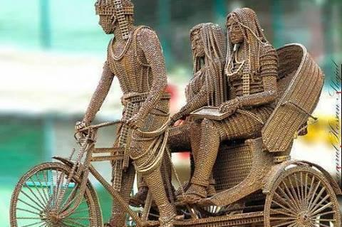

Slide 2
শিক্ষক পরিচিতি
জোবাইদুল হক
সহকারি শিক্ষক(বাংলা)
আয়মা জামালপুর সিদ্দিকীয়া দাখিল মাদ্রাসা বিষ্ণুপুর, পাঁচবিবি, জয়পুরহাট
আই ডি নং – ২৪
Jobaydul1010@gmail.com
01744637887

Slide 3
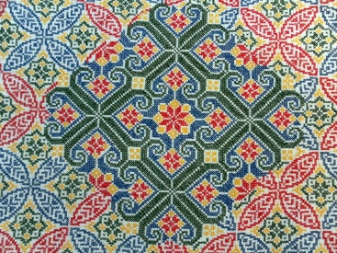
শ্রেণিঃ- ষষ্ঠ
বিষয়ঃ- বাংলা
বিষয়বস্তুঃ- গদ্য
সময়ঃ – ৪০ মিনিট
তারিখঃ ১6-06-2020ইং

Slide 4
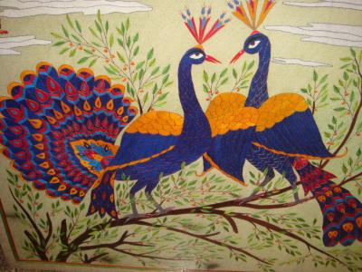
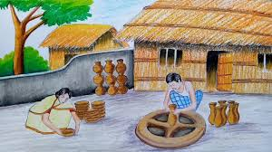
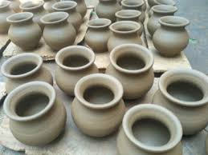
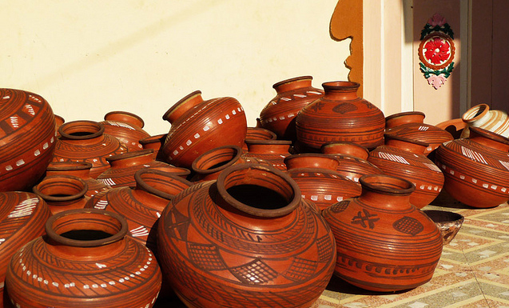
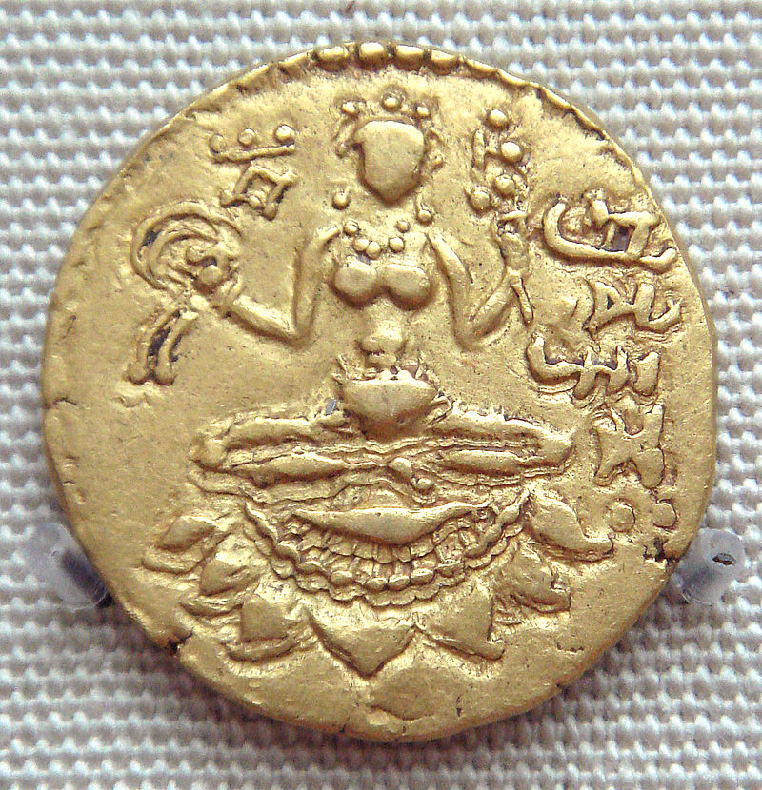
ছবিগুলি দেখ আর বল আজকের পাঠ কি হতে পারে।

Slide 5
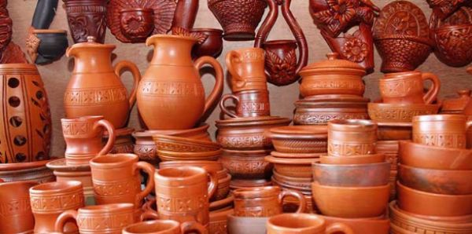
পাঠ শিরোনাম
কতদিকে কত কারিগর
সৈয়দ শামসুল হক

Slide 6
শিখনফল
লেখক পরিচিতি বলতে পারবে ।
নতুন ও অজানা শব্দের অর্থসহ বাক্য বলতে পারবে ।
জ্ঞানমূলক প্রশ্নোত্তর করতে পারবে।
বাংলার ইতিহাস-ঐতিহ্য ও লোকসংস্কৃতির বর্ণনা করতে পারবে।

Slide 7
কবি পরিচিতি
জন্ম -সৈয়দ শামসুল হক ২৭ শে ডিসেম্বর ১৯৩৫ খ্রিঃ কুড়িগ্রাম শহরে।
তিনি ঢাকা কলেজিয়েট স্কুল থেকে ম্যাট্রিক,ও জগন্নাথ কলেজ থেকে আই এ পাস করেন।
মৃত্যুঃ- ২০১৬ সালে ঢাকায়।
তিনি সার্বক্ষণিক সাহিত্যকর্মে নিমগ্ন থাকতেন। তাঁর উল্লেখযোগ্য গ্রন্থঃ-একদা এক রাজ্য, অগ্নি ও জলের কবিতা ইত্যাদি।
তিনি একুশে পদক, বাংলা একাডেমী পুরস্কারসহ অনেক পুরস্কার লাভ করেন

Slide 8
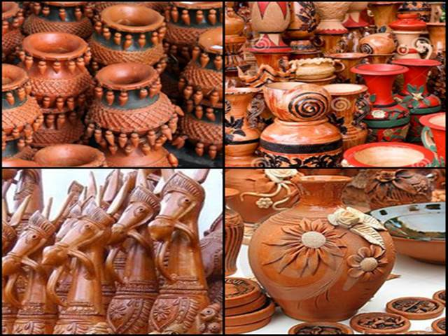
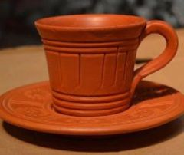
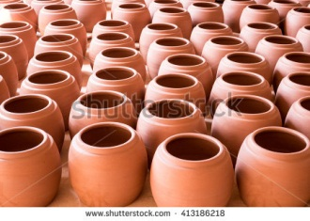
আমাদের লোকশিল্পের মধ্যে উল্লেখযোগ্য হচ্ছে কুমোরদের তৈরি মাটির তৈজসপত্র। চল একটি ভিডিও দেখি-

Slide 9
আদর্শ পাঠ

Slide 10
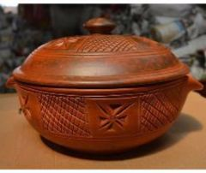
নদী পার হয়ে, কুমোরদের একটা গ্রামের ভেতরে সারাদিন দেখছি ওদের মাটির কাজ। হাঁড়ি পাতিল সরা সানকি তৈরি করছে ওরা।

Slide 11
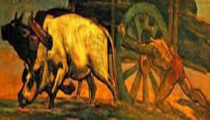
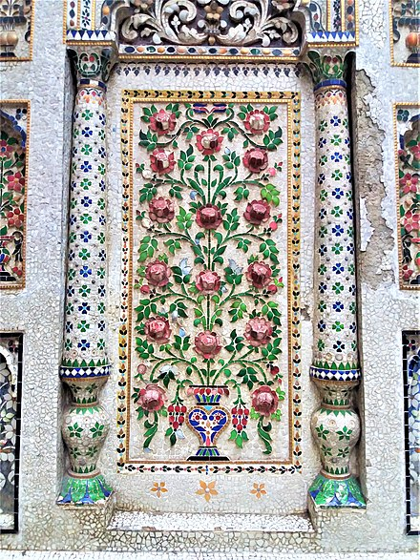
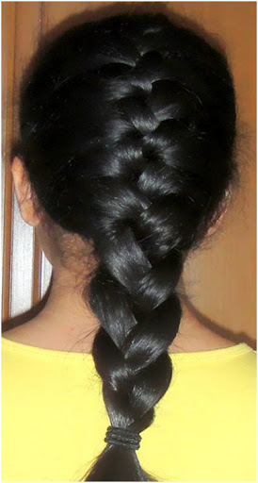
ফুলের নকশা
রবীন্দ্রনাথ
বেণীবন্ধনরত যুবতী
জয়নুলের আঁকা

Slide 12
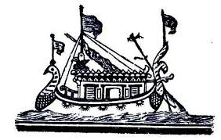
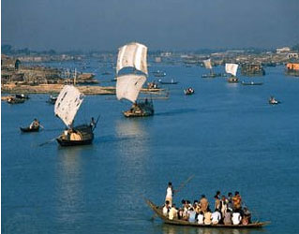
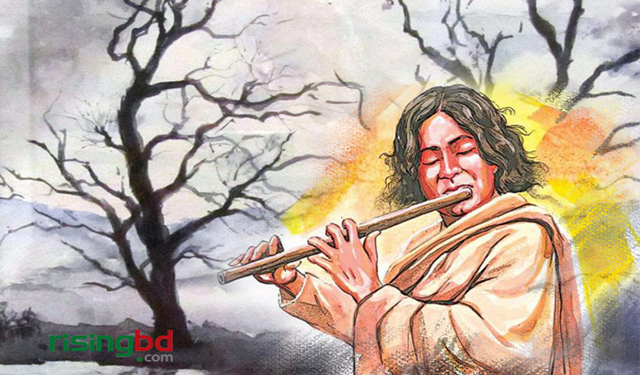
উড়ন্ত পরী, ময়ূরপংখী, নৌকা, নজরুল বাঁশি বাজাচ্ছেন।

Slide 13
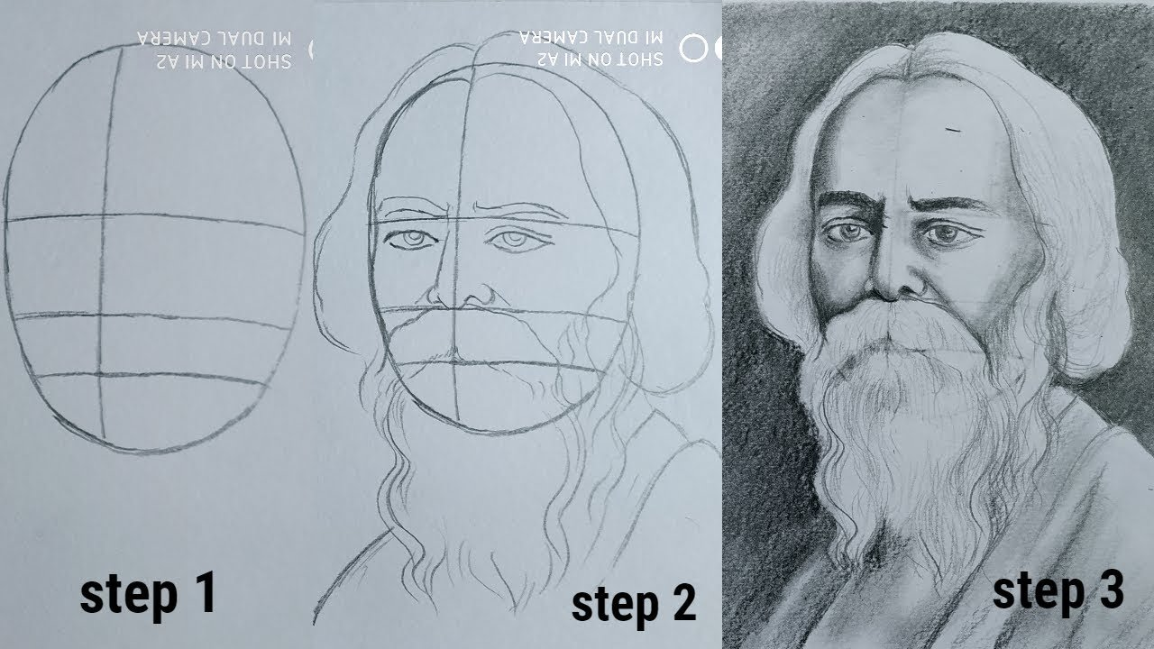
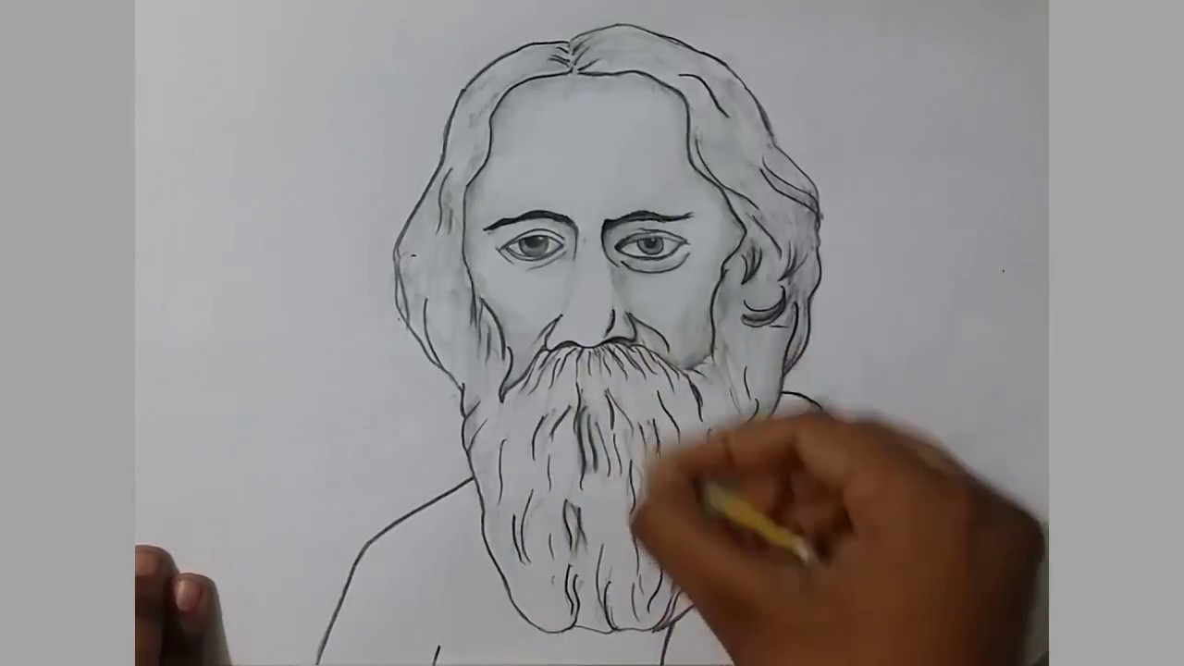
রবীন্দ্রনাথের এই দাড়ি আমাদের দেশের সকলেই চেনে।

Slide 14
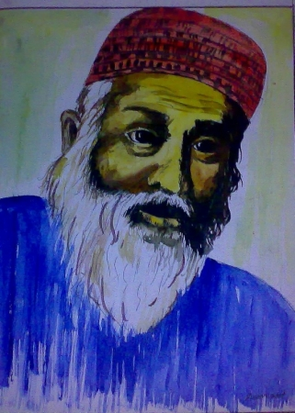
মাওলানা ভাসানী
রবীন্দ্রনাথের দাড়ি থেকে আলাদা
লালন ফকির
রবীন্দ্রনাথের দাড়ি মাওলানা ভাসানী ও লালন ফকিরের দাড়ি থেকে আলাদা।

Slide 15
গরুর গাড়ির চাকা ঠেলে তোলার ছবি যে জয়নুলের আঁকা সে সম্পর্কে পালমশাই জানতেন না।

Slide 16
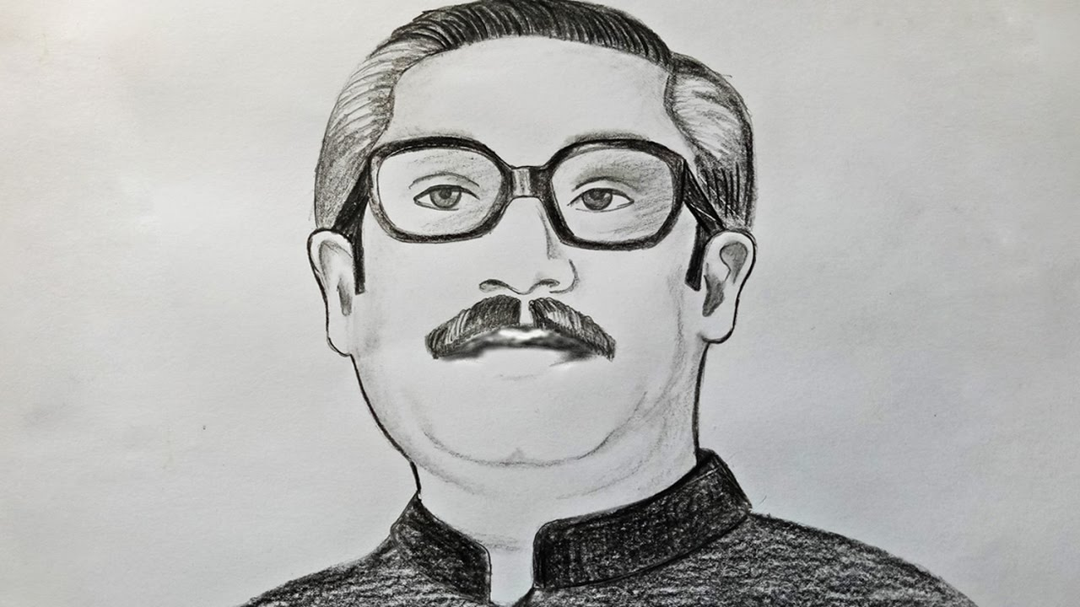
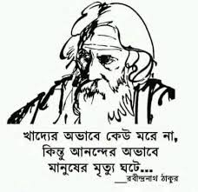
এটা রবীন্দ্রনাথ। ওটা নজরুল বাঁশি বাজাচ্ছেন। বংগবন্ধু শেখ মুজিবের ছবি তৈরি করেন না? উত্তরে- পালমশাই সবার উপরে দেখিয়ে দিলেন।

Slide 17
সরব পাঠ

Slide 18
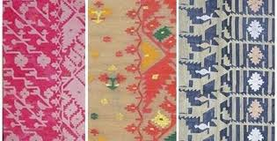
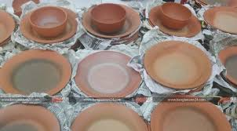
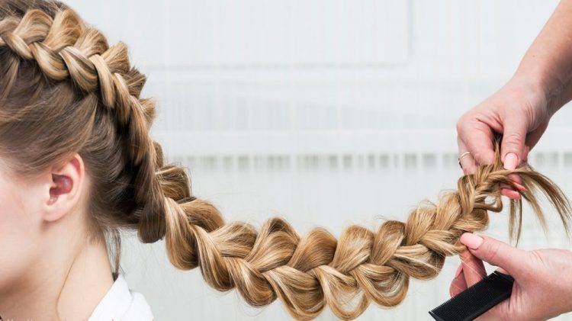
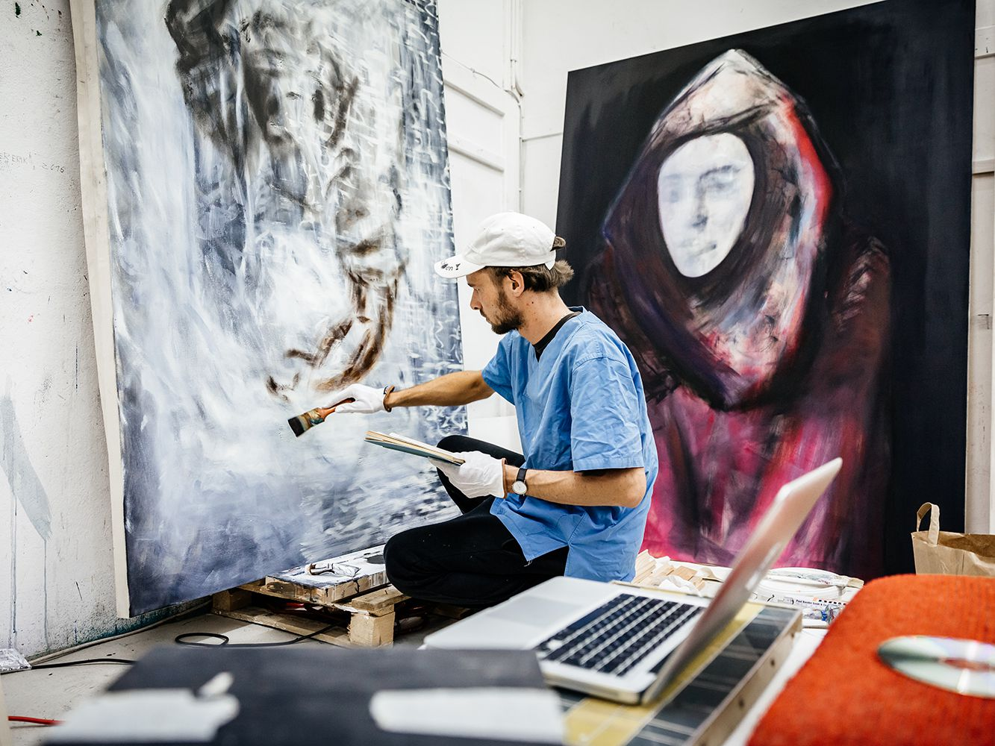
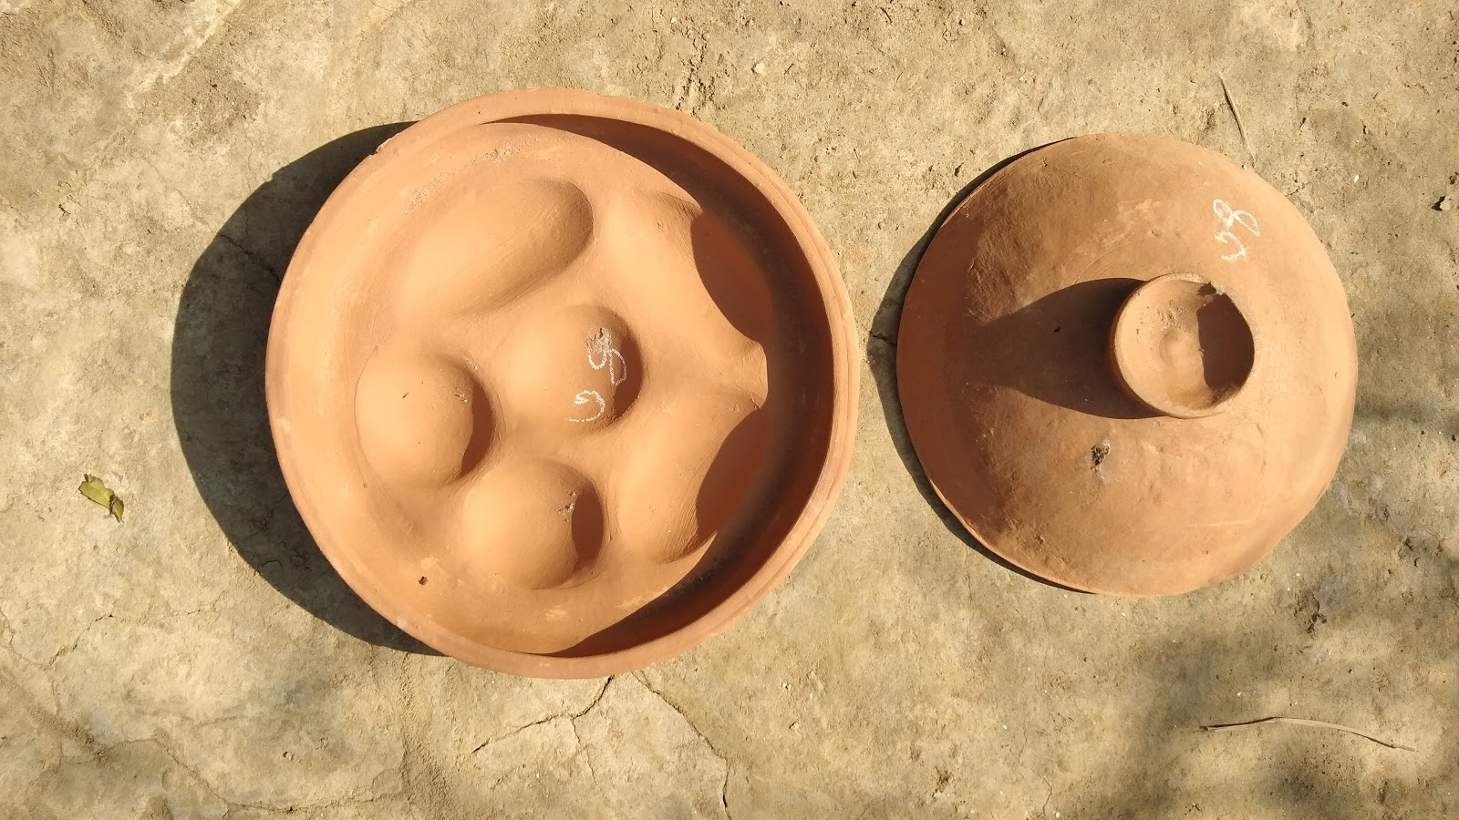
একক কাজ
শব্দার্থ গুলো জেনে নিই
বেণী
বিনুনি করা চুল
শানকি
মাটির তৈরি ছোট থালা
পাতিল ঢাকার
মাটির ঢাকনা
আর্টিস্ট
শিল্পী
সরা

Slide 19
দলীয়কাজ
দল নং- ক
“ক্যান, দ্যাহেন নাই- ঐ যে উপরে চাইয়া দেহেন – সবার উপরেই ত বঙ্গবন্ধুর দুইডা ছবি। হেরে ত মধ্যে বা নিচে রাহন যায় না।” পালমশাইয়ের উক্তিটি বিশ্লেষন কর।

Slide 20
দলীয়কাজ
দল নং- খ
পালমশাই একজন জাতশিল্পী- এখানে লেখক জাতশিল্পী বলতে কী বুঝিয়েছেন?

Slide 21
মূল্যায়ন
জ্ঞানমূলক প্রশ্নোত্তর
১। রবীন্দ্রনাথ, নজরুল ও জয়নুলের ছবি কোথায় সাজানো রয়েছে?
২। আরে, দামড়া’ বলতে কী বোঝানো হয়েছে?
অমনোযোগী
৩। কে ছোকরাদের দামড়া বলে ডাকছিল?
পালমশাই।
৪। জয়নুল আবেদীন কে ছিলেন?
বিখ্যাত শিল্পাচার্য।

Slide 22
মূল্যায়ন
জ্ঞানমূলক প্রশ্নোত্তর
৫। সৈয়দ শামসুল হক কত সালে জন্ম গ্রহন করেন?
১৯৩৫ সালে
৬। সৈয়দ শামসুল হক কোন শহরে জন্ম গ্রহন করেন?
কুড়িগ্রাম
৭। একসময় তিনি কোন পেশা বেছে নিয়েছিলেন?
সাংবাদিকতা
৮। তাঁর উল্লেখযোগ্য ১টি গ্রন্থের নাম বল?
রক্তগোলাপ

Slide 23
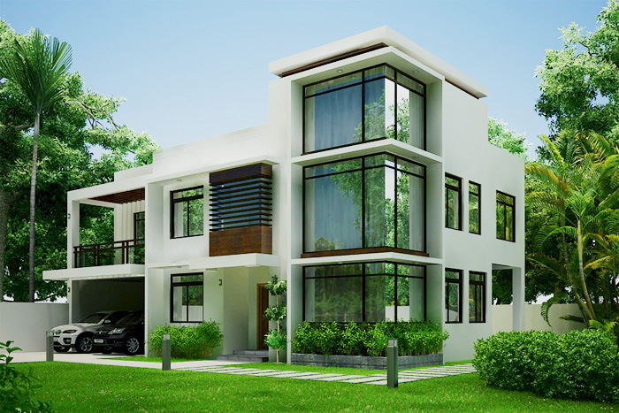
বাড়ির কাজঃ
তোমাদের গ্রামে বা শহরে নিশ্চয় বিভিন্ন লোকমেলা বা সাংস্কৃতিক অনুষ্ঠান হয়। এরূপ তোমার দেখা একটি লোকমেলা বা সাংস্কৃতিক অনুষ্ঠানের পরিচয় তুলে ধরে লিখে আনবে।

Slide 24
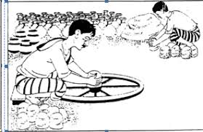
ধ
ন্য
বা
দ

